Slide 1
সবাইকে শুভেচ্ছা
সুজন দাশ
সহকারি শিক্ষক
প্রিপ্যার‍্যাটরি উচ্চ বিদ্যালয়,
মোবাইল নং-০১৮১৩০৫৭৫৮৪
E-mail – mridulkantitalukder@yahoo.com

Slide 2
বিজ্ঞান
অষ্টম শ্রেণি
প্রথম অধ্যায়
সময়ঃ 4০ মিনিট

Slide 3
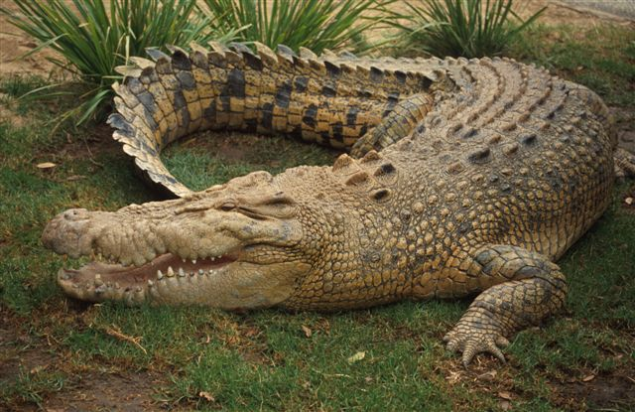
এটি কী?
কুমির
কুমির একটি _______?
প্রাণি
এটি কী?
মেরুদণ্ড

Slide 4
আজ আমরা জানব ............।
মেরুদন্ডী প্রানী

Slide 5
শিখনফল
মেরুদন্ডী প্রানী কী বলতে পারবে।
মেরুদন্ডী প্রাণীর বিভিন্ন বৈশিষ্ট্য ধারনা করতে পারবে।
মেরুদন্ডী প্রাণীর শ্রেণী বিভাগ সম্পর্কে বর্ণনা করতে পারবে।

Slide 6
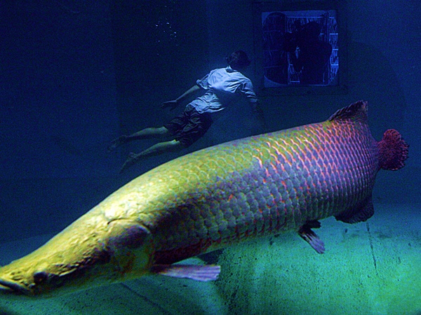
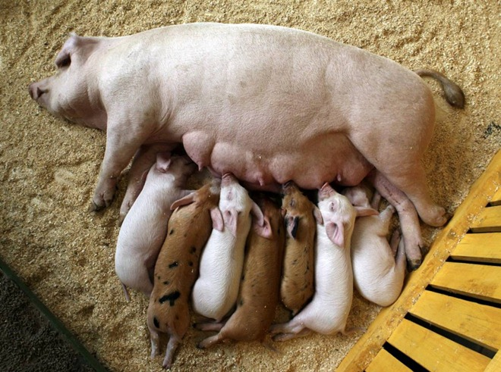
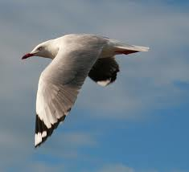
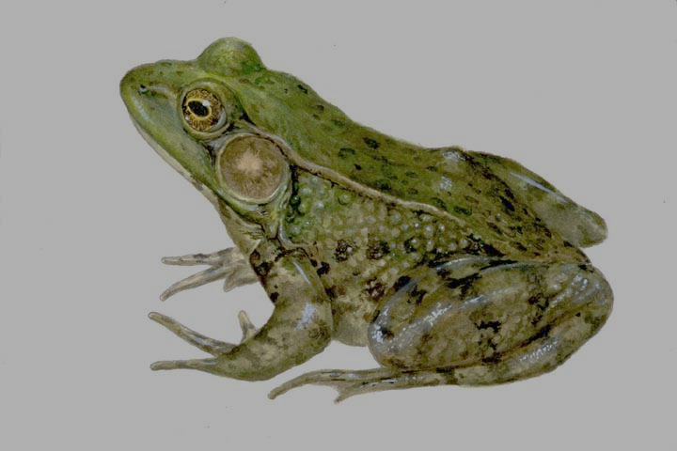
ছবিগুলো দেখে প্রশ্নগুলোর উত্তর দিই
উভচর প্রানী
পক্ষী কূল
সরীসৃপ প্রানী
স্থন্যপায়ী
মৎস্য কূল
এটি কোন কূলের মেরুদণ্ডী প্রাণী ?

Slide 7
শ্রেণি বিভাগ
স্থন্যপায়ী
উভচর
সরীসৃপ
পক্ষী কূল
মৎস্য কূল

Slide 8
দলীয় কাজ
প্রত্যেক দল তোমাদের জানা একটি মেরুদণ্ডী প্রানীর ছবি একে এর মেরুদন্ড চিহ্নিত কর ।

Slide 9
শ্রেণি মূল্যায়ন
মেরুদন্ডী প্রানী কাকে বলে ?
মেরুদন্ডী কত প্রকার ও কী কী ?
প্রত্যেক প্রকারের দুইটি করে উদাহরণ দাও।

Slide 10
বাড়ীর কাজ
একটি মেরুদন্ডী প্রানীর চিত্র অংকন করে বিভিন্ন অংশ চিহ্নিত কর।

Slide 11
সবাইকে ধন্যবাদ

